Slide 1
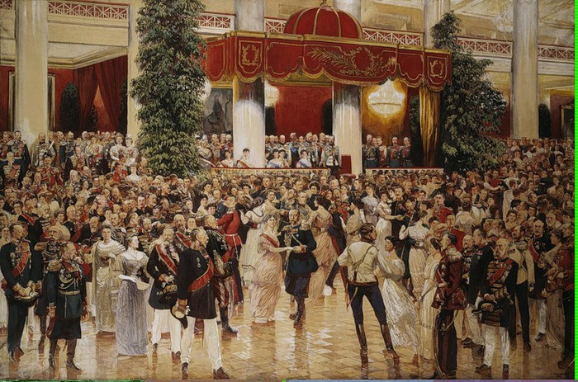
Мировая история Баллов
Русский бал как образ жизни

Slide 2
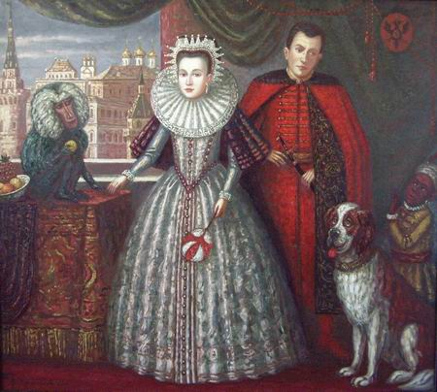
Русская бальная культура
Первый бал на Руси состоялся на свадьбе Лжедмитрия и Марины Мнишек.
Слово "бал" пришло в русский язык из немецкого; в переводе означает мяч.

Slide 3
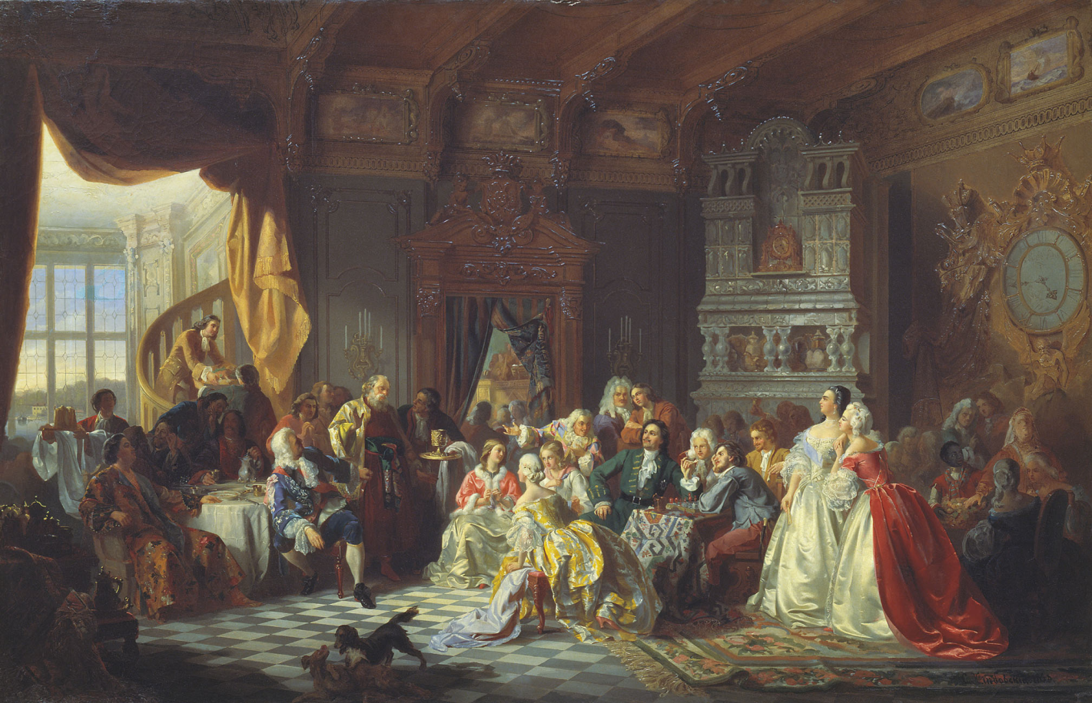
Русская бальная культура
В ноябре 1718 года Петром Первым был издан указ о введении ассамблеи, идея которой зародилась у царя годом раньше в Париже.

Slide 4
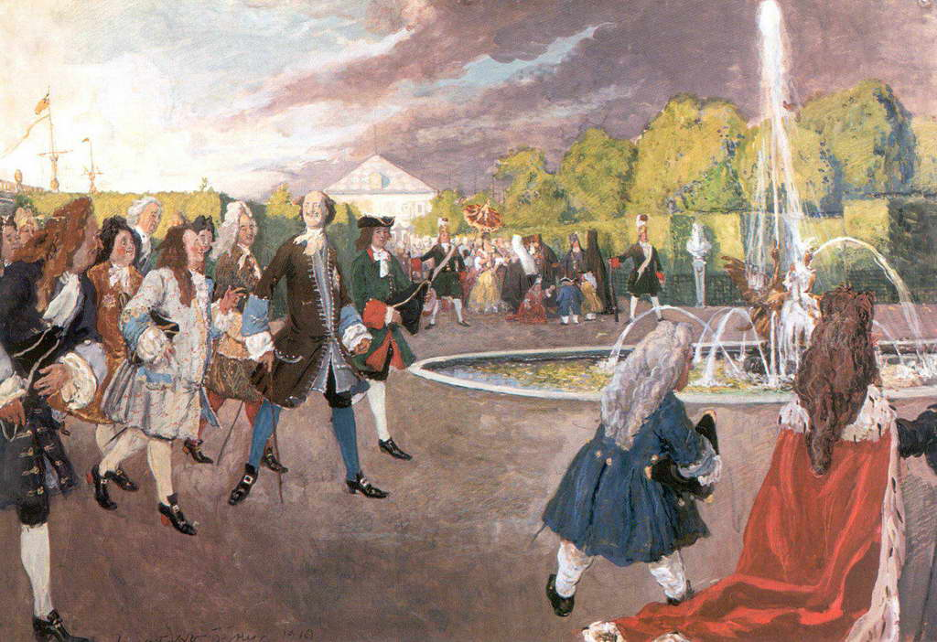
Русская бальная культура
Ассамблея – это вольное собрание в домах знатных и богатых людей с целью увеселения и просвещения

Slide 5
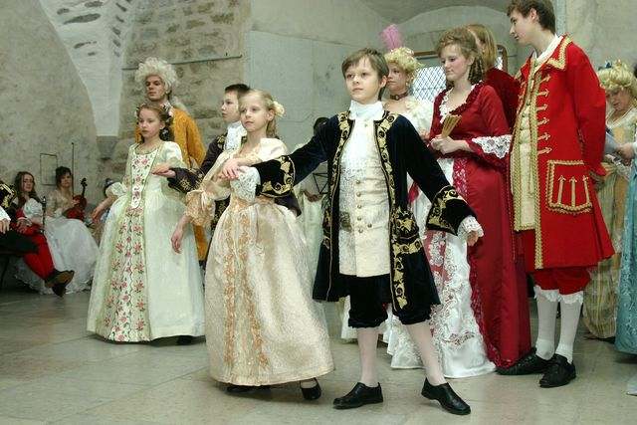
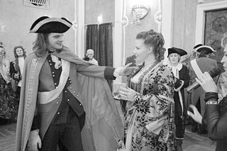
Русская бальная культура
Царила непринужденная обстановка: ни встречать, ни провожать никого не требовалось. Гости могли поиграть в шахматы, шашки, но главным увеселением считались танцы, которые должны были сблизить молодых людей, познакомить дам с мужчинами.

Slide 6
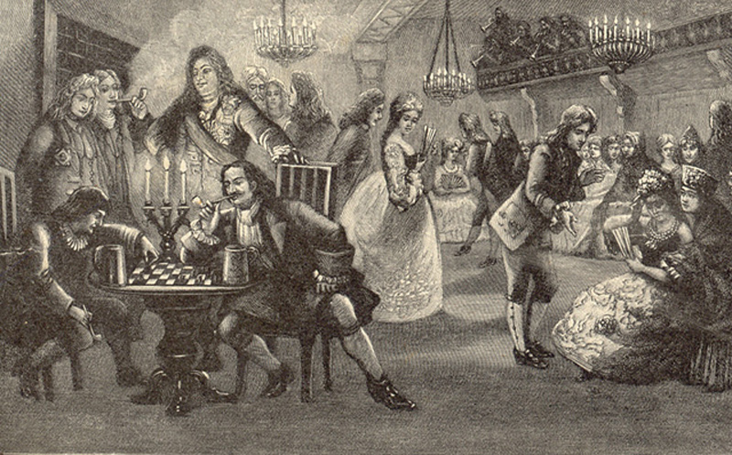
Русская бальная культура
Поначалу танцы считались крайне безнравственным развлечением. Собравшиеся сидели как немые, дичились друг друга. Всё держалось на царе, его воле, умении организовать встречу, расшевелить пришедших.

Slide 7
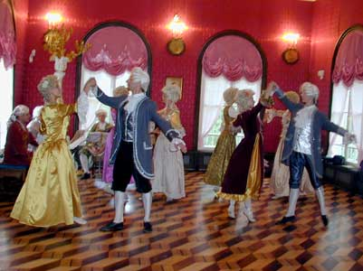
Русская бальная культура
Начиная с петровской эпохи во всех государственных высших и средних учебных заведениях, высших школах, иностранных пансионах танец стал обязательным предметом.

Slide 8
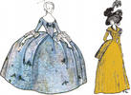
Русская бальная культура
На вечерах существовало полное равенство: каждый мог пригласить на танец даже государыню и ее дочерей.

Slide 9
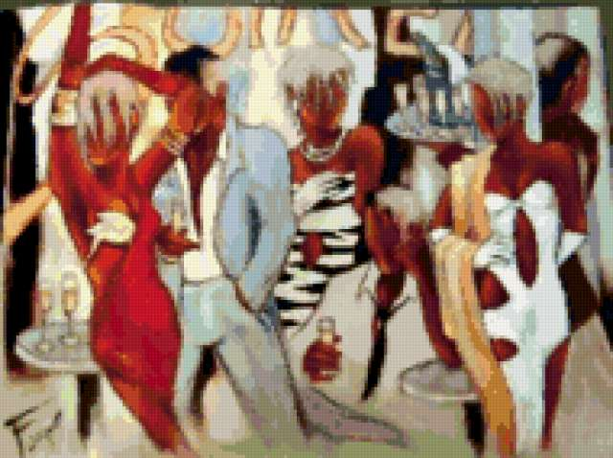
Русская бальная культура
Бал - торжественный танцевальный вечер
Раут – вечернее собрание без танцев
Вечер – гости, танцы (без оркестра)

Slide 10

Русская бальная культура
В России не только прекрасно знали все новейшие и старинные бальные танцы, но умели исполнять их в благородной манере. Иностранные специалисты - владельцы частных танцевальных классов - невольно перенимали русскую манеру обучения.

Slide 11
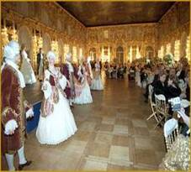
Русская бальная культура
Танцевальная культура России в XIX веке стояла на большой высоте.
Русская школа классического танца с каждым десятилетием, с каждым новым творческим этапом заявляла о себе как о сильной художественно - педагогической системе.

Slide 12
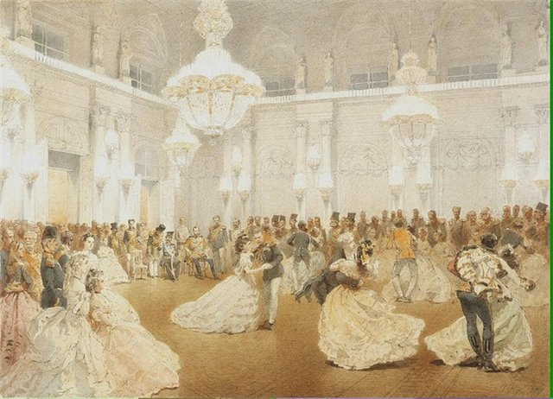
Русская бальная культура
Петербург и Москва постепенно становятся самыми значительными хореографическими центрами Европы.

Slide 13
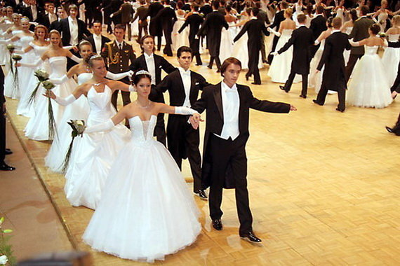
Русская бальная культура
Полонез, которым открывался бал, вошел в моду при Екатерине И. Длился он 30 минут. Все присутствующие должны были принять в нем участие.

Slide 14

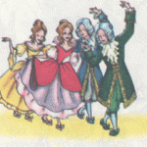
Русская бальная культура
Промах в танцах на балу мог стоить карьеры. Было очень постыдным на балу потерять такт.

Slide 15
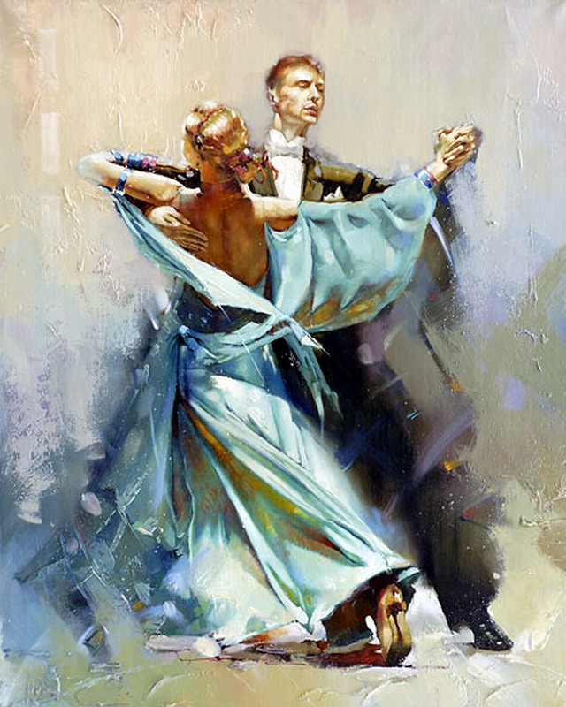
Русская бальная культура
Однообразный и безумный,
Как вихорь жизни молодой,
Кружится вальса вихор шумный,
Чета мелькает за четой.
(А.С. Пушкин)
Вальс — танец романтический и безумный: партнер обхватывает даму за талию и кружит ее по зале.
Только русские исполняли на балах «летучие, почти воздушные вальсы».

Slide 16
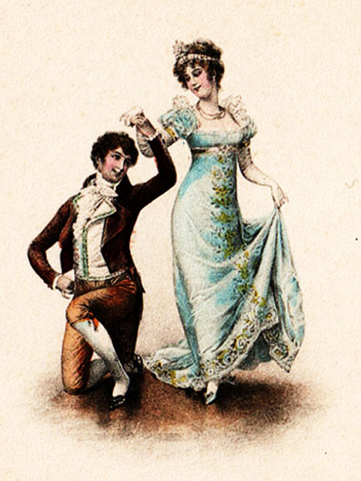
Русская бальная культура
Мазурка раздалась. Бывало,
Когда гремел мазурки гром,
В огромной зале все дрожало,
Паркет трещал под каблуком,
Тряслися, дребезжали рамы,
Теперь не то: и мы, как дамы,
Скользим по лаковым доскам.
(А.С. Пушкин)

Slide 17
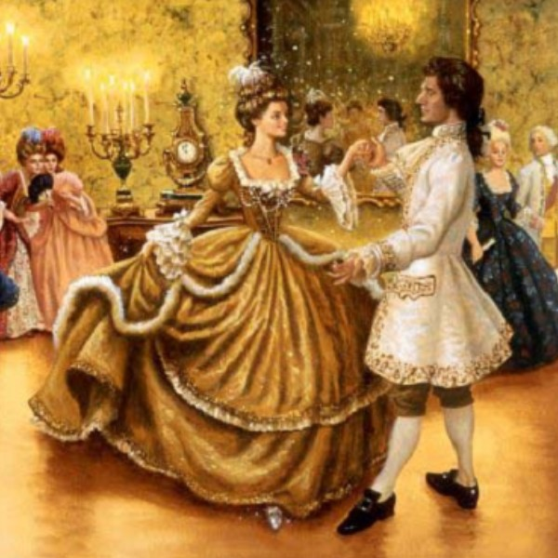
Русская бальная культура
Мазурка — это середина бала.
Она «приехала» в Россию из Парижа в 1810 году.
Дама в мазурке идет плавно, грациозно, изящно, скользит и бегает по паркету.
Партнер в этом танце проявляет активность, делает прыжки «антраша», во время которых в воздухе он должен ударить нога об ногу три раза.

Slide 18
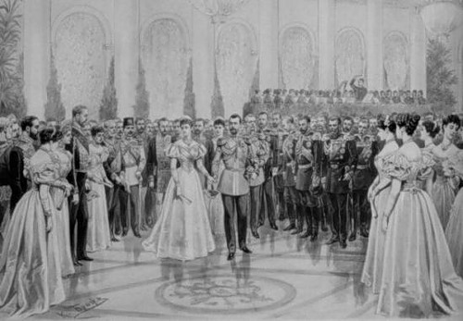
Русская бальная культура
Около девяти часов вечера на балу в частном доме накрывали ужин.
Подавали персики и ананасы из своих оранжерей,
Шампанское и сухое вино своего приготовления.
Хозяин не садился за стол и заботился о гостях.
Ужин заканчивался в 11-м часу.

Slide 19
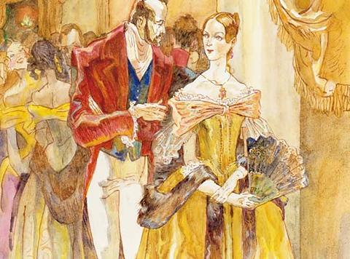
Русская бальная культура
Балы были настолько важной частью дворянской жизни, что весь досуг был подчинен подготовке к ним.

Slide 20
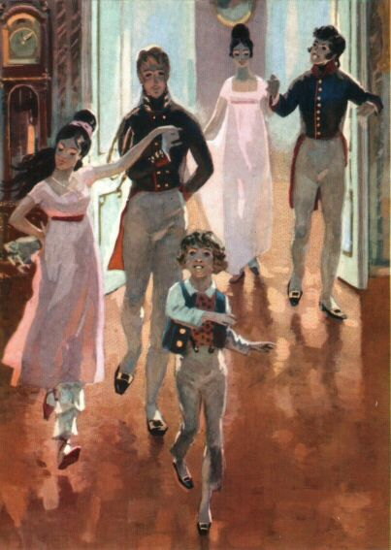
Русская бальная культура
Балы позволяли дворянским детям усваивать азы хороших манер и светских приличий.

Slide 21
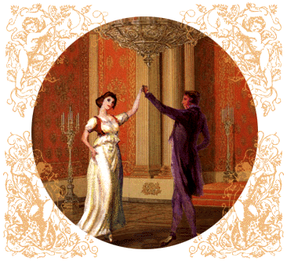
Русская бальная культура
Бал был школой общения для людей. На балу влюблялись и выбирали невесту и жениха.

Slide 22
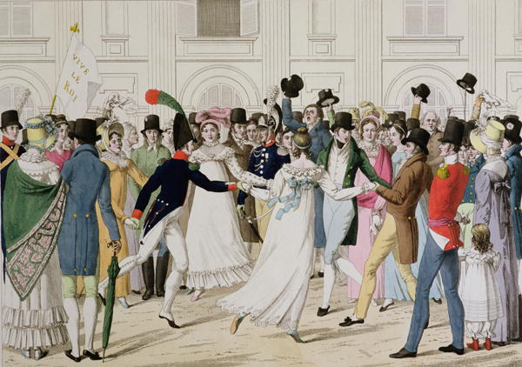
Русская бальная культура
«На балу реализовывалась частная жизнь дворянина: он не был ни частное лицо в частном быту, ни служивый человек на государственной службе – он был дворянин в дворянском обществе, человек своего сословия среди своих.»
(Ю. М. Лотман)

